Slide 1

Perfil de cliente
Perfil
Carmen Paz Maldonado
45 años
Gerente de Comunicaciones
Siemens Healthineers
4 meses en el puesto y 20 en la profesión
Periodista de la UGM y Magíster en Ciencias Militares.
Descripción
Mucha experiencia en comunicación y asuntos corporativos en empresas privadas y también en el sector público.
Recién incorporada a la compañía, procedente de una consultora de comunicaciones.
Siemens Healthineers es cliente desde hace 6 meses de LL&C Chile.
Tiene relación directa con el CEO de la compañía, pero le reporta a la Head de Comunicaciones regional que está basada en Argentina.
Problemas percibidos
La empresa es muy burocrática y pasiva en la comunicación.
Escasa comunicación digital.
Son una marca nueva, que aún se asocia a la matriz.
Necesidades
Necesita un aliado para lograr posicionar a la nueva marca en Chile.
Alta visiblidad en los medios
Relacionamiento con stakeholders.

Slide 2
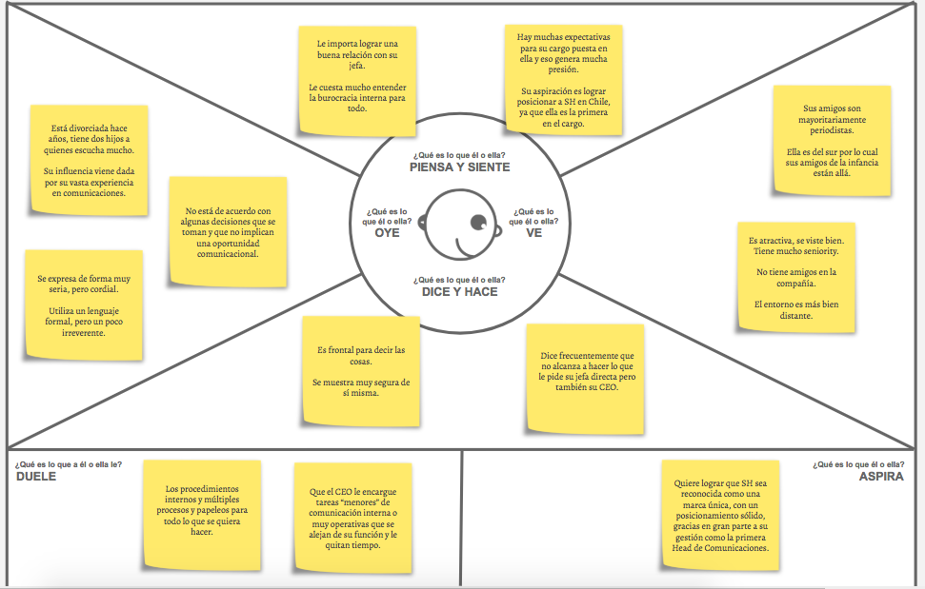
Mapa de empatía

Slide 3
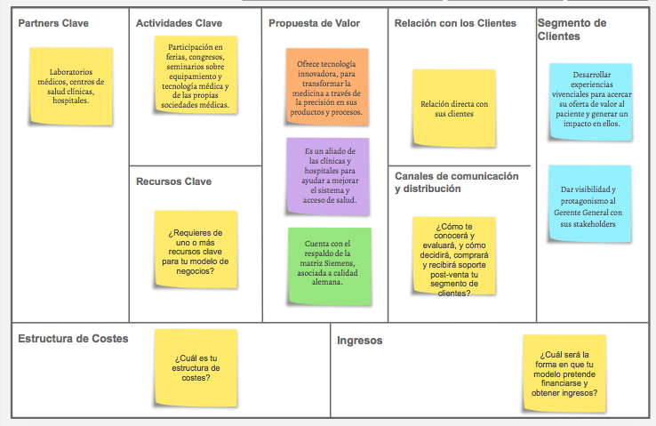
Canvas

